Slide 1
제27강 기타 레이아웃 응용실습(1)
테이블레이아웃
그리드레이아웃
프레임레이아웃에서 버튼 뷰와 텍스트 뷰를 활용한 실습
학습 목표
레이아웃의 기본 속성을 이해한다.
다양한 종류의 레이아웃의 특성을 익힌다.
뷰와 연계된 안드로이드 레이아웃 설계를 이해한다.

Slide 2
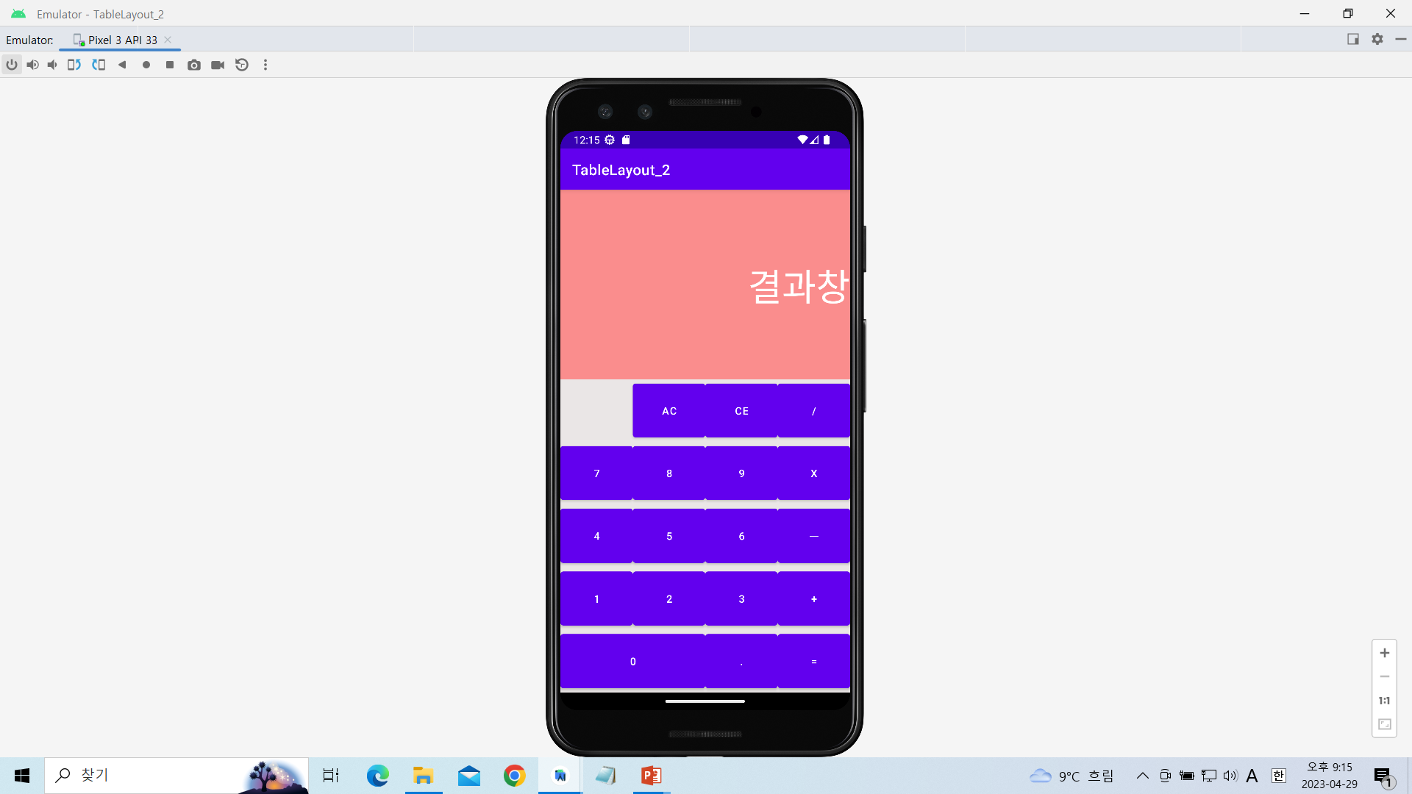
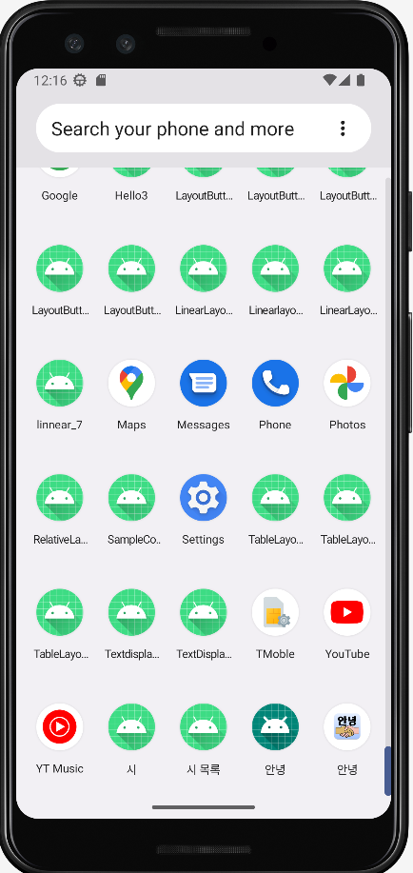
테이블레이아웃을 이용한 계산기 만들기
TableCaculator

Slide 3
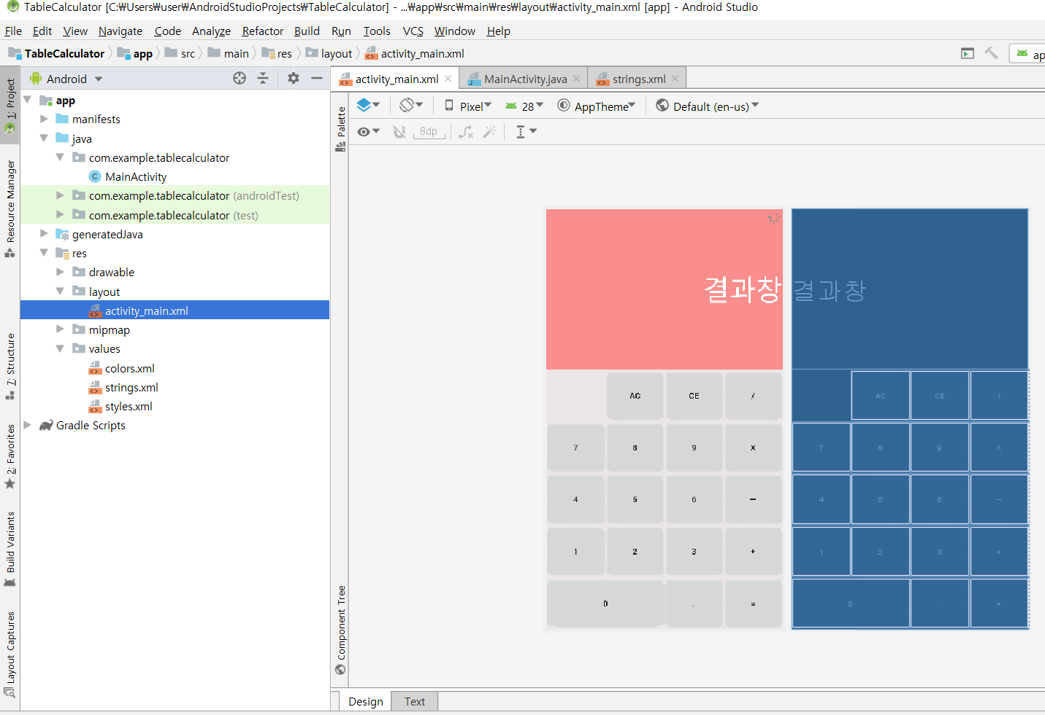
[activity_main.xml]

Slide 4
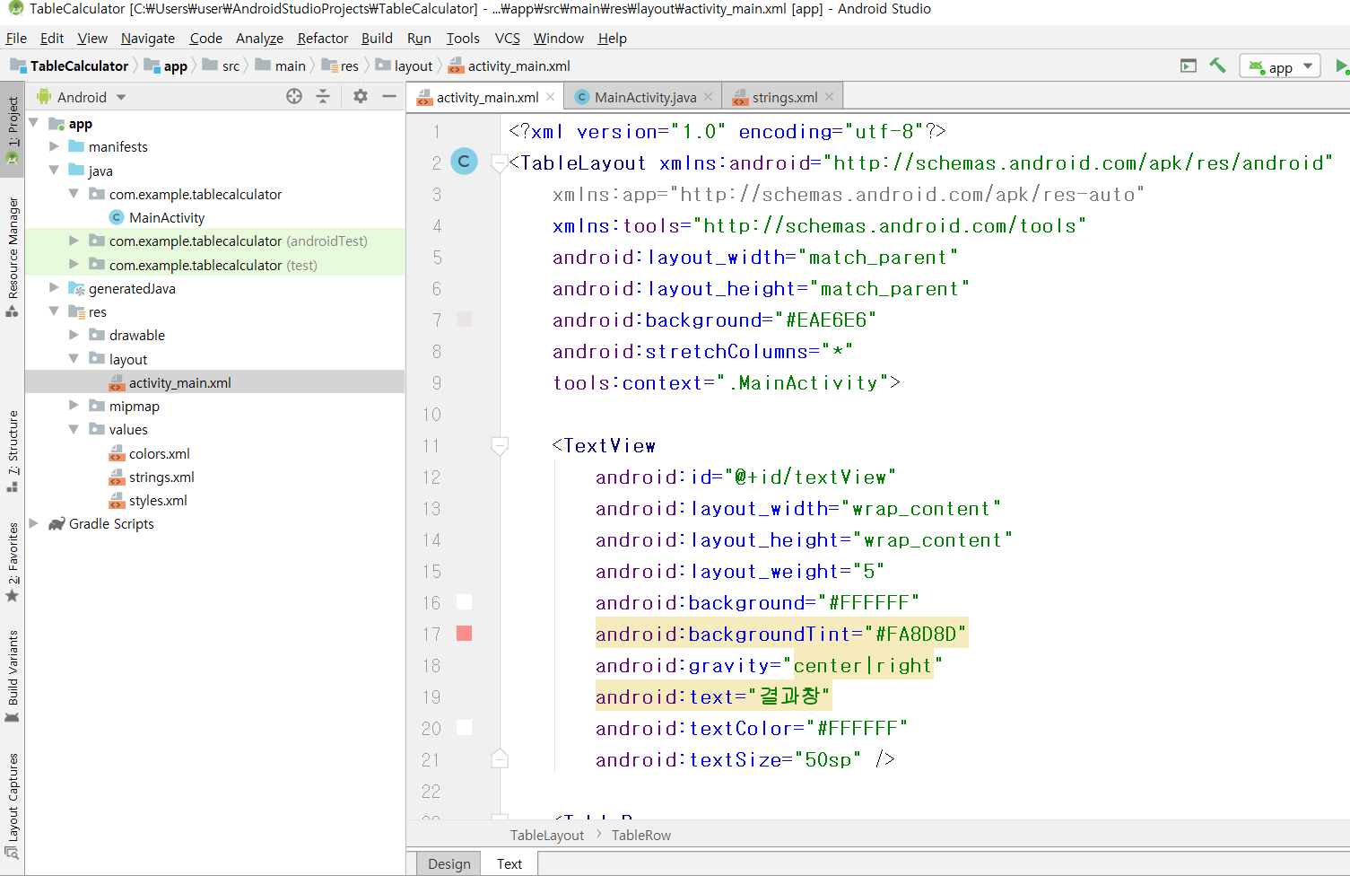

Slide 5
<?xml version="1.0" encoding="utf-8"?>
<TableLayout xmlns:android="http://schemas.android.com/apk/res/android"
xmlns:app="http://schemas.android.com/apk/res-auto"
xmlns:tools="http://schemas.android.com/tools"
android:layout_width="match_parent"
android:layout_height="match_parent"
android:background="#EAE6E6"
android:stretchColumns="*"
tools:context=".MainActivity">
<TextView
android:id="@+id/textView"
android:layout_width="wrap_content"
android:layout_height="wrap_content"
android:layout_weight="5"
android:background="#FFFFFF"
android:backgroundTint="#FA8D8D"
android:gravity="center|right"
android:text="결과창"
android:textColor="#FFFFFF"
android:textSize="50sp" />

Slide 6
<TableRow
android:layout_width="match_parent"
android:layout_height="match_parent"
android:layout_weight="1">
<Button
android:id="@+id/button2"
android:layout_width="wrap_content"
android:layout_height="match_parent"
android:text="AC"
android:layout_column="1"/>
<Button
android:id="@+id/button3"
android:layout_width="wrap_content"
android:layout_height="match_parent"
android:text="CE" />
<Button
android:id="@+id/button4"
android:layout_width="wrap_content"
android:layout_height="match_parent"
android:text="/" />
</TableRow>

Slide 7
<TableRow
android:layout_width="match_parent"
android:layout_height="match_parent"
android:layout_weight="1">
<Button
android:id="@+id/button5"
android:layout_width="wrap_content"
android:layout_height="match_parent"
android:text="7" />
<Button
android:id="@+id/button7"
android:layout_width="wrap_content"
android:layout_height="match_parent"
android:text="8" />
<Button
android:id="@+id/button8"
android:layout_width="wrap_content"
android:layout_height="match_parent"
android:text="9" />
<Button
android:id="@+id/button9"
android:layout_width="wrap_content"
android:layout_height="match_parent"
android:text="X" />
</TableRow>

Slide 8
<TableRow
android:layout_width="match_parent"
android:layout_height="match_parent"
android:layout_weight="1">
<Button
android:id="@+id/button10"
android:layout_width="wrap_content"
android:layout_height="match_parent"
android:text="4" />
<Button
android:id="@+id/button11"
android:layout_width="wrap_content"
android:layout_height="match_parent"
android:text="5" />
<Button
android:id="@+id/button12"
android:layout_width="wrap_content"
android:layout_height="match_parent"
android:text="6" />
<Button
android:id="@+id/button13"
android:layout_width="wrap_content"
android:layout_height="match_parent"
android:text="ㅡ" />
</TableRow>

Slide 9
<TableRow
android:layout_width="match_parent"
android:layout_height="match_parent"
android:layout_weight="1">
<Button
android:id="@+id/button14"
android:layout_width="wrap_content"
android:layout_height="match_parent"
android:text="1" />
<Button
android:id="@+id/button15"
android:layout_width="wrap_content"
android:layout_height="match_parent"
android:text="2" />
<Button
android:id="@+id/button16"
android:layout_width="wrap_content"
android:layout_height="match_parent"
android:text="3" />
<Button
android:id="@+id/button17"
android:layout_width="wrap_content"
android:layout_height="match_parent"
android:text="+" />
</TableRow>

Slide 10
<TableRow
android:layout_width="match_parent"
android:layout_height="match_parent"
android:layout_weight="1">
<Button
android:id="@+id/button18"
android:layout_width="wrap_content"
android:layout_height="match_parent"
android:layout_span="2"
android:text="0" />
<Button
android:id="@+id/button19"
android:layout_width="wrap_content"
android:layout_height="match_parent"
android:text="." />
<Button
android:id="@+id/button20"
android:layout_width="wrap_content"
android:layout_height="match_parent"
android:text="=" />
</TableRow>
</TableLayout>

Slide 11
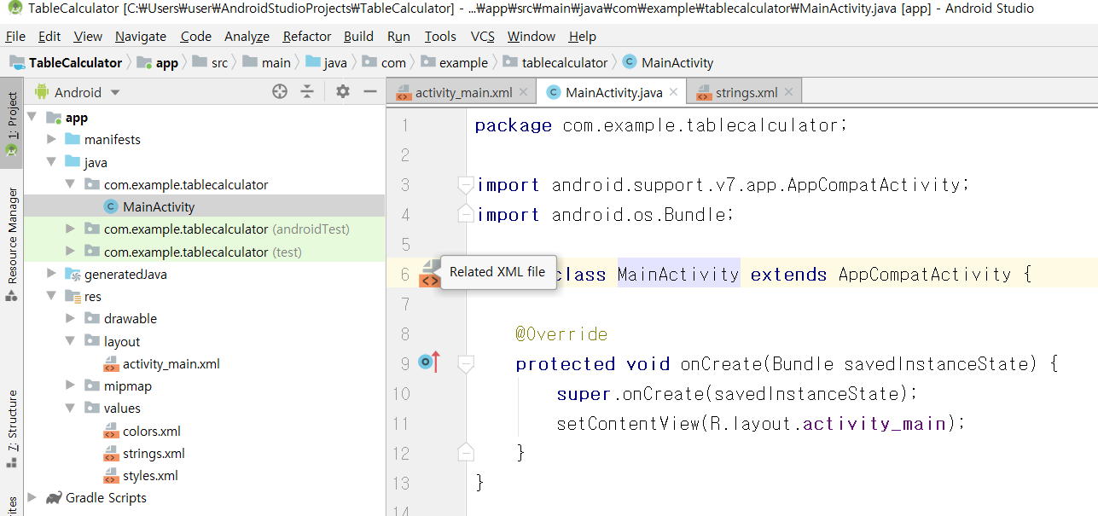
[MainActivity.java]

Slide 12
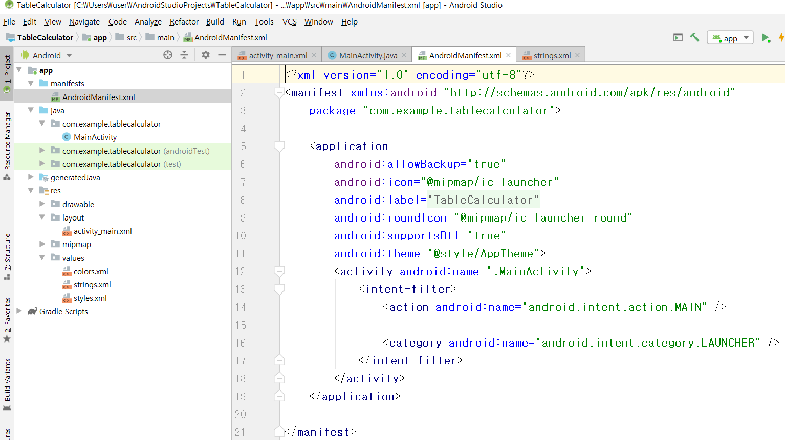
[AndroidManifest.xml]

Slide 13
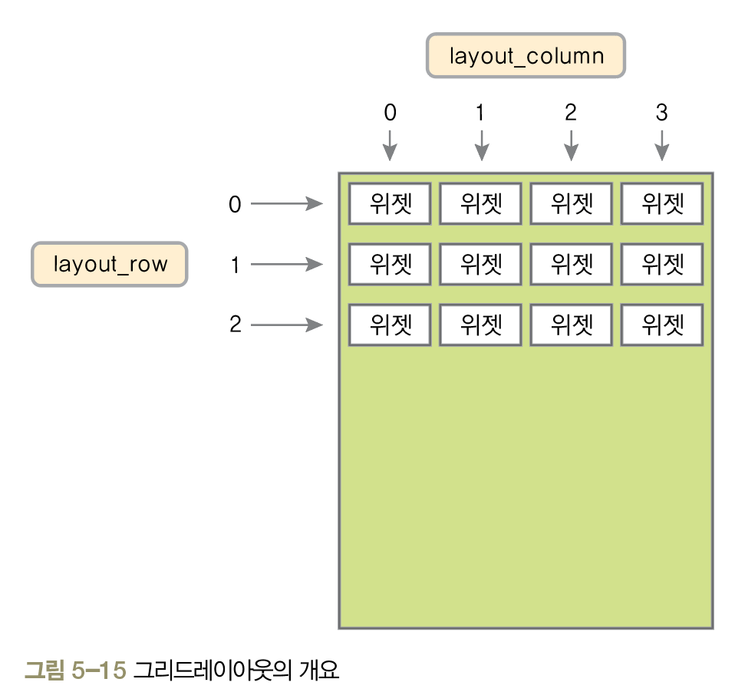
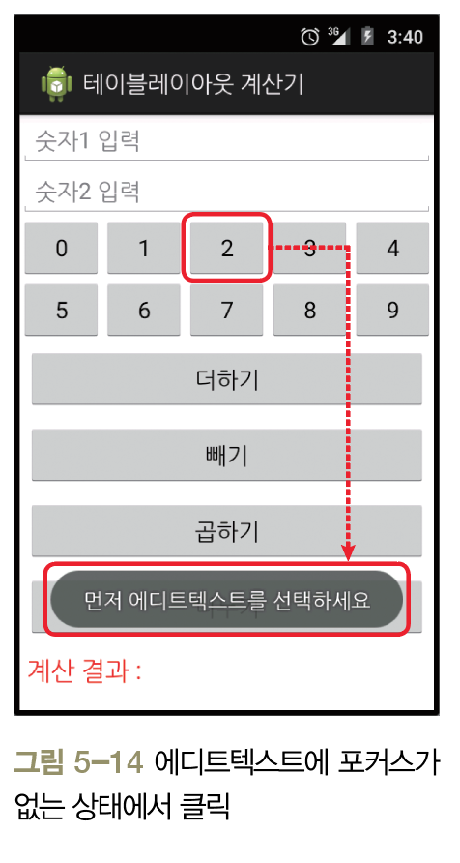
기타 레이아웃
그리드레이아웃
그리드레이아웃(GridLayout)
테이블레이아웃처럼 위젯을 표 형태로 배치할 때 사용하지만 좀 더 직관적임
Android 4.0(아이스크림 샌드위치, API 14)부터 지원

Slide 14
그리드레이아웃 속성
<GridLayout> 자체에 자주 사용되는 속성
rowCount : 행 개수
columnCount : 열의 수
Orientation : 그리드를 수평 방향을 우선할지, 수직 방향을 우선할지를 결정
그리드레이아웃 안에 포함될 위젯에서 자주 사용되는 속성
Layout_row : 자신이 위치할 행 번호(0번부터 시작)
Layout_column : 자신이 위치할 열 번호(0번부터 시작)
Layout_rowSpan : 행을 지정된 수만큼 확장
layout_columnSpan : 열을 지정된 수만큼 확장
layout_gravity : 주로 fill, fill_vertical, fill_horizontal 등으로 지정
행 또는 열 확장시, 위젯을 확장된 셀에 꽉 채우는 효과를 냄

Slide 15
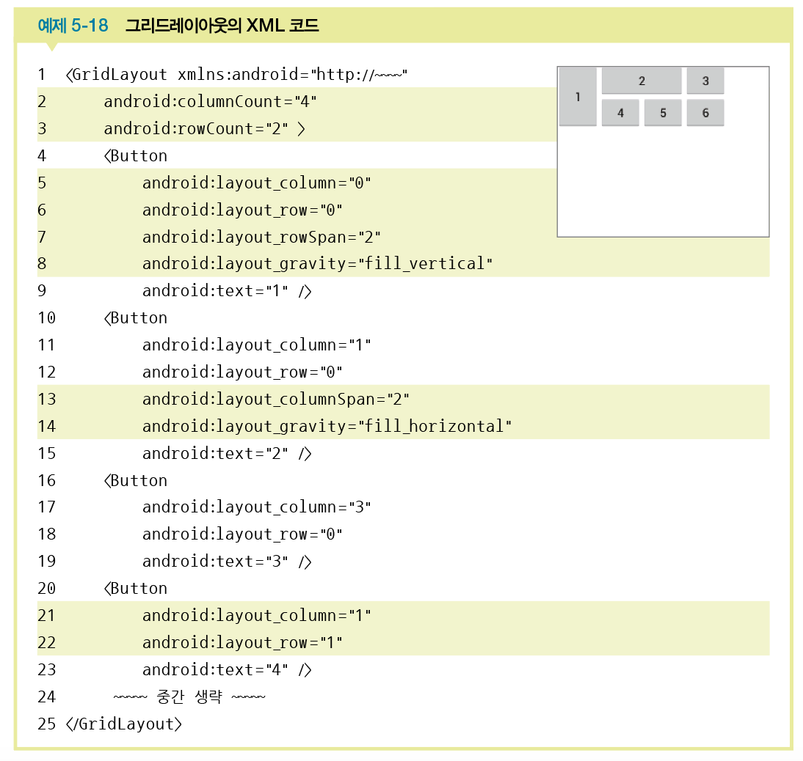
그리드레이아웃 예제

Slide 16
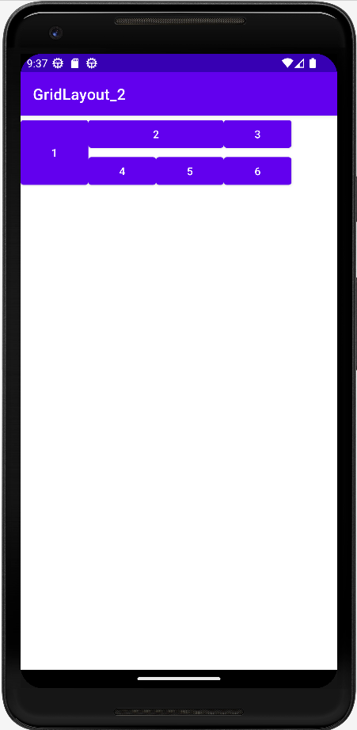
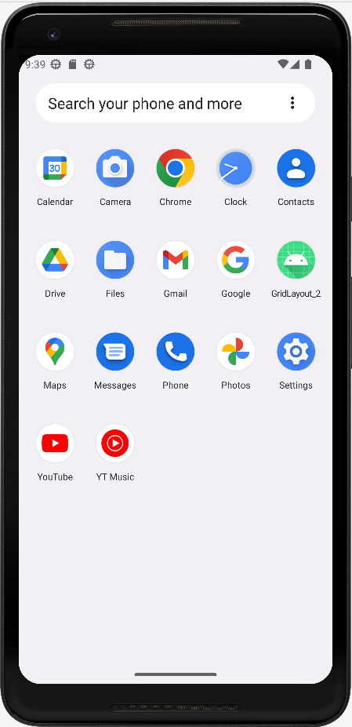
그리드 Layout 과제실습

Slide 17
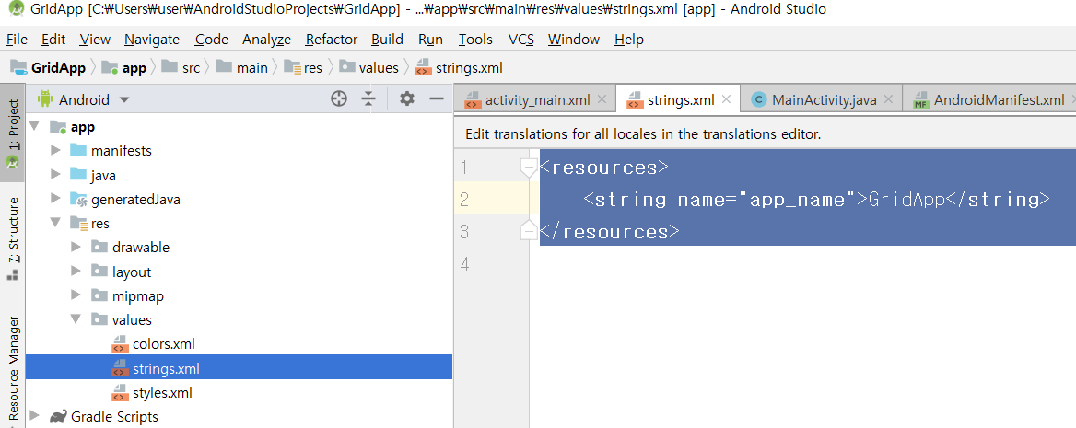
[strings.xml]

Slide 18
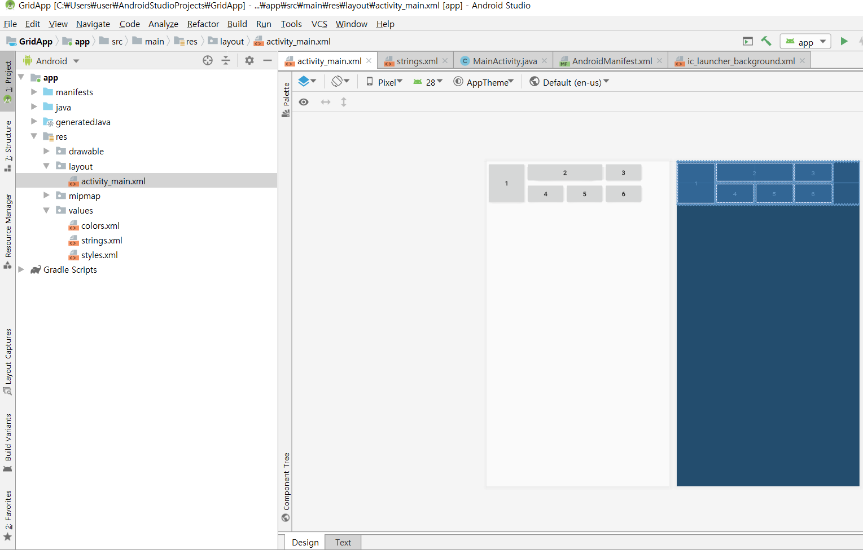
[activity_main.xml]

Slide 19
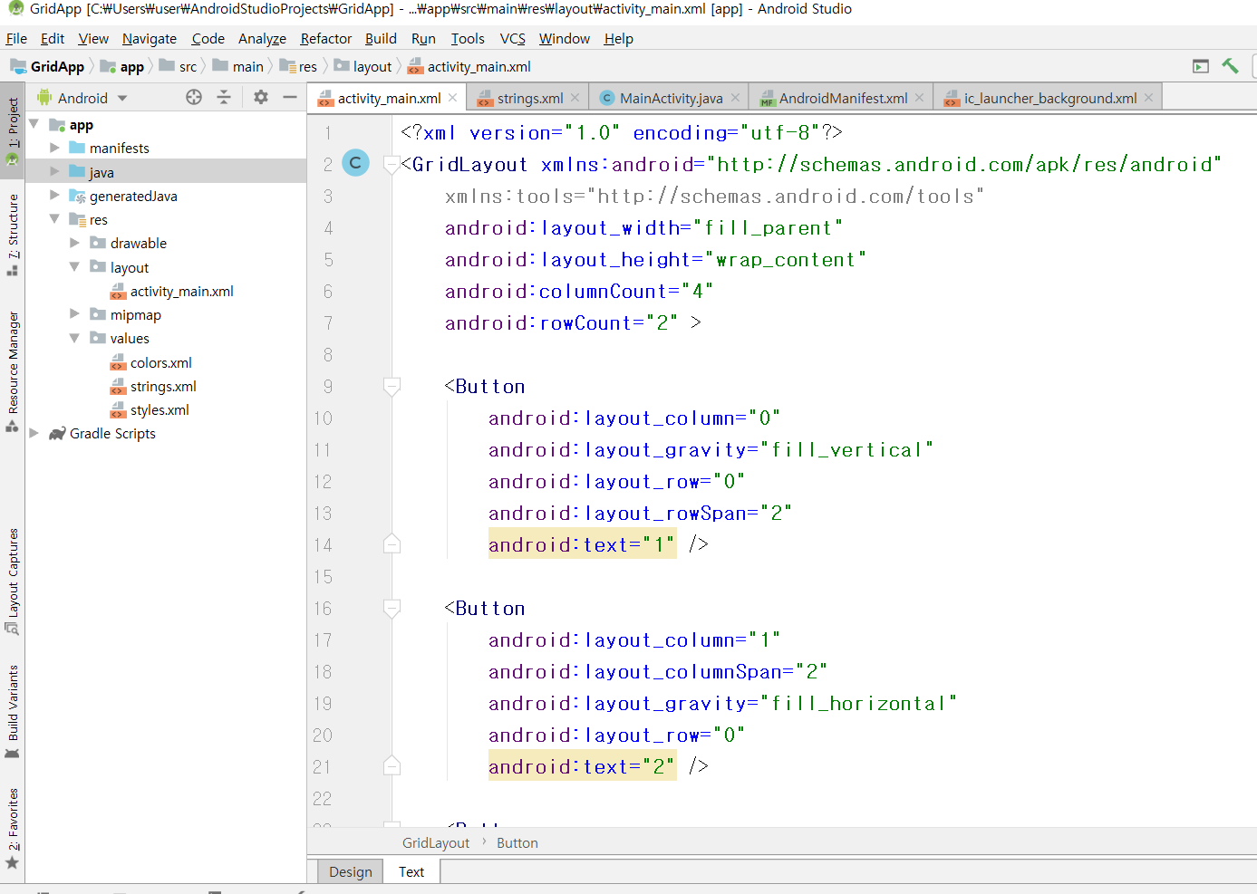
[activity_main.xml]

Slide 20
<?xml version="1.0" encoding="utf-8"?>
<GridLayout xmlns:android="http://schemas.android.com/apk/res/android"
xmlns:tools="http://schemas.android.com/tools"
android:layout_width="fill_parent"
android:layout_height="wrap_content"
android:columnCount="4"
android:rowCount="2" >
<Button
android:layout_column="0"
android:layout_gravity="fill_vertical"
android:layout_row="0"
android:layout_rowSpan="2"
android:text="1" />
<Button
android:layout_column="1"
android:layout_columnSpan="2"
android:layout_gravity="fill_horizontal"
android:layout_row="0"
android:text="2" />

Slide 21
<Button
android:layout_column="3"
android:layout_row="0"
android:text="3" />
<Button
android:layout_column="1"
android:layout_row="1"
android:text="4" />
<Button
android:layout_column="2"
android:layout_row="1"
android:text="5" />
<Button
android:layout_column="3"
android:layout_row="1"
android:text="6" />
</GridLayout>

Slide 22
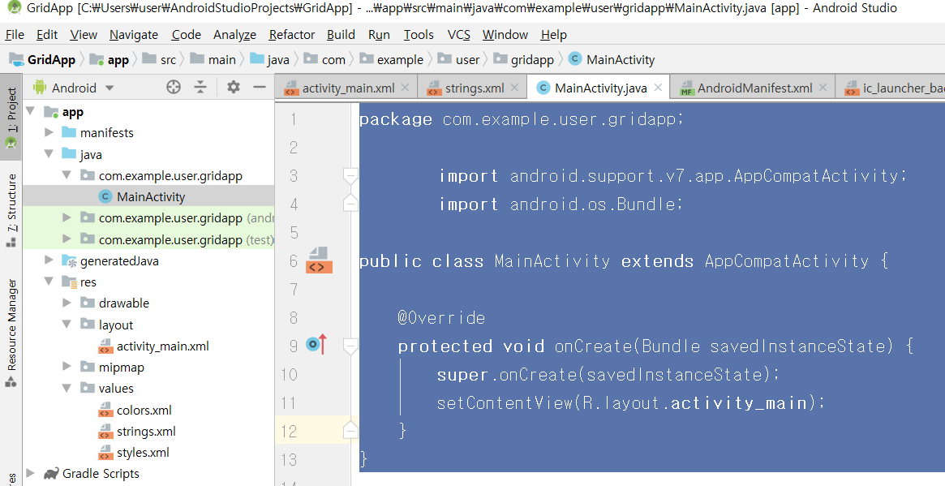
[MainActivity.java]

Slide 23
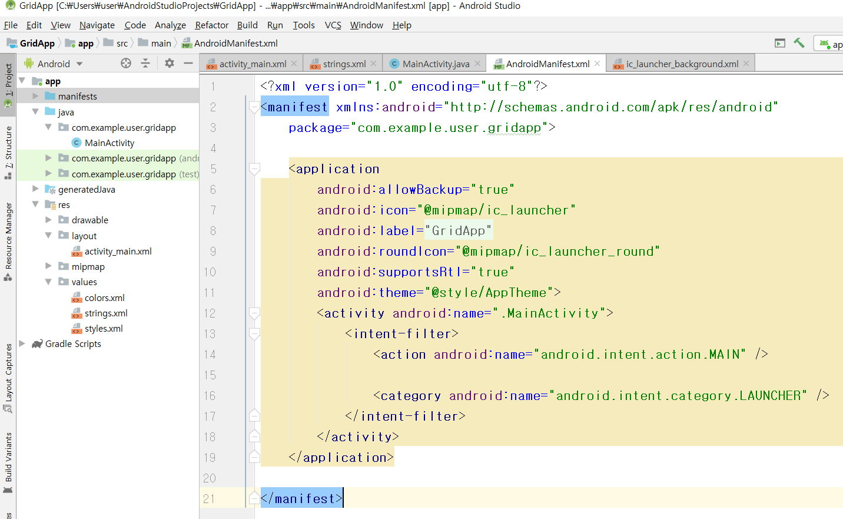
[AndroidManifest.xml]

